Slide 1
รายงานผลการดำเนินงานตามมาตรฐาน ISO 29110
หน่วยงาน คณะเทคโนโลยีสารสนเทศและการสื่อสาร
วันที่ 25 กุมภาพันธ์ 2558

Slide 2
Company profile
คณะเทคโนโลยีสารสนเทศและการสื่อสาร มหาวิทยาลัยพะเยา จัดตั้งขึ้นโดยมีวัตถุประสงค์เพื่อผลิตบัณฑิตสาขาวิชาทางด้านเทคโนโลยีสารสนเทศและการสื่อสาร สอดคล้องตามเป้าหมายการเป็นมหาวิทยาลัยสมบูรณ์แบบ (Comprehensive University)ของมหาวิทยาลัยพะเยา ที่มุ่งเน้นการผลิตบัณฑิตระดับปริญญาตรี ในกลุ่มวิทยาศาสตร์และเทคโนโลยี มีปณิธานร่วมว่า “ปัญญาเพื่อความเข้มแข็งของชุมชน” และมีวิสัยทัศน์ว่า “เทคโนโลยีสารสนเทศและการสื่อสาร สร้างสรรค์องค์ความรู้ สร้างสานชีวิตสู่สากล” โดยมีพันธกิจและประเด็นยุทธศาสตร์ 5 ด้าน ได้แก่
(1) บริหารจัดการอย่างมีประสิทธิภาพ ประสิทธิผล และยึดมั่นในธรรมาภิบาล
(2) จัดการเรียนการสอนที่เน้นให้นิสิตอยู่และเรียน (Live and Learn) อย่างมีความสุข จบไปมีงานทำและเป็นคนดีของสังคม
(3) การวิจัยที่เน้นการสร้างปัญญารวมหมู่ (Collective Intelligence) เคียงคู่ชุมชน
(4) บริการวิชาการโดยเน้นการใช้ปัญญารวมหมู่เพื่อพัฒนาความเข้มแข็งของชุมชน (Community Empowerment) และ
(5) ทำนุบำรุงภูมิปัญญา ศิลปะ วัฒนธรรม และสิ่งแวดล้อมของท้องถิ่น (Local Wisdom) สู่สากล
ในส่วนของบริการวิชาการ และอาชีพสู่ศิษย์เก่าได้จัดทำระบบฐานข้อมูลศิษย์เก่าขึ้น และล่าสุดมีระบบการลงทะเบียนเข้าร่วมงาน 15 ปี ICT จัดโดยคณะ ฯ และใช้เป็นตัวกลางการสื่อสารระหว่างนิสิต บุคลากร และศิษย์เก่าด้วย

Slide 3
Pilot project overview
ระบบสำรองที่นั่งเพื่อเข้าร่วมกิจกรรมศิษย์เก่า 15 ปี ICT โดยคณะเทคโนโลยีสารสนเทศและการสื่อสาร มหาวิทยาลัยพะเยา ซึ่งเป็นส่วนหนึ่งของเว็บไซต์บริการข้อมูลข่าวสารวิชาการ แก่ศิษย์เก่าของทางคณะ ฯ
ลักษณะของซอฟต์แวร์ : Web Application
ผู้มีบทบาทกับระบบ : บุคลากร ผู้ดูแลระบบ ศิษย์เก่า
วันเริ่มต้นและสิ้นสุดโครงการ : 3/11/57 – 29/1/58

Slide 4
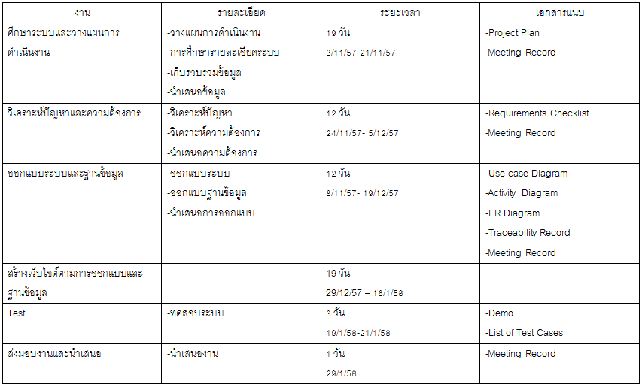
Pilot project overview

Slide 5
ขั้นตอนการดำเนินงานพัฒนา
Project Management process
PM.1 Project Planning
PM.2 Project Plan Execution
PM.3 Project Assessment and Control
PM.4 Project Closure
Software Implementation process
SI.1 Software Implementation Initiation
SI.2 Software Requirement Analysis
SI.3 Software Architectural and Detailed Design
SI.4 Software Construction
SI.5 Software Integration and Tests
SI.6 Software Delivery

Slide 6
Project Management process

Slide 7
PM.1 Project Planning
ขอบเขตของโครงการ
ระบบสำรองที่นั่งเพื่อเข้าร่วมกิจกรรมศิษย์เก่า 15 ปี ICT คณะเทคโนโลยีสารสนเทศและการสื่อสาร มหาวิทยาลัยพะเยา
โดยประกอบด้วยข้อมูลประชาสัมพันธ์งานคืนสู่เหย้า รายละเอียดติดต่อผู้ประสานงาน ระบบการสำรองโต๊ะ/ที่นั่ง การแสดงผลสถานการณ์จอง/ยอดค้างชำระ รายละเอียดขั้นตอนการจอง/การชำระเงิน และส่วนติดต่อเจ้าหน้าที่
หลักฐานประกอบ
รายงานการวางแผนโครงการ [ICT_RMS01.docx]

Slide 8
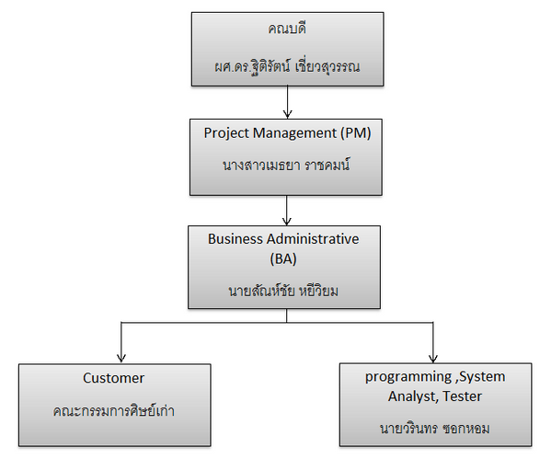
PM.1 Project Planning
ผังองค์กร (Organization Chart)

Slide 9
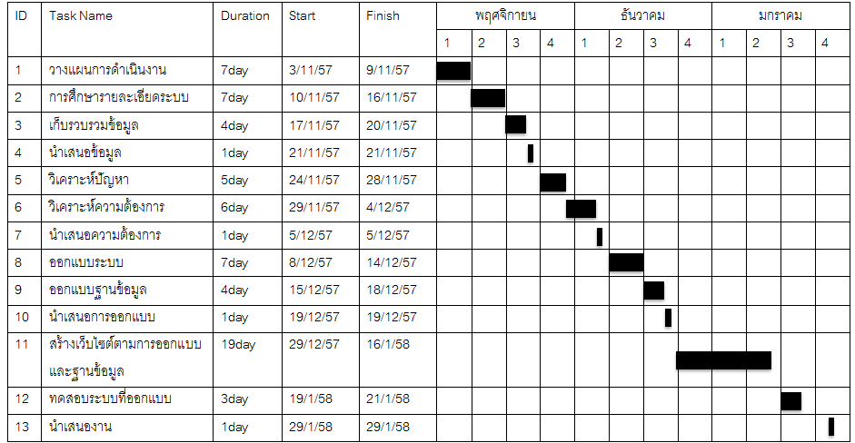
PM.1 Project Planning
GANTT CHART

Slide 10
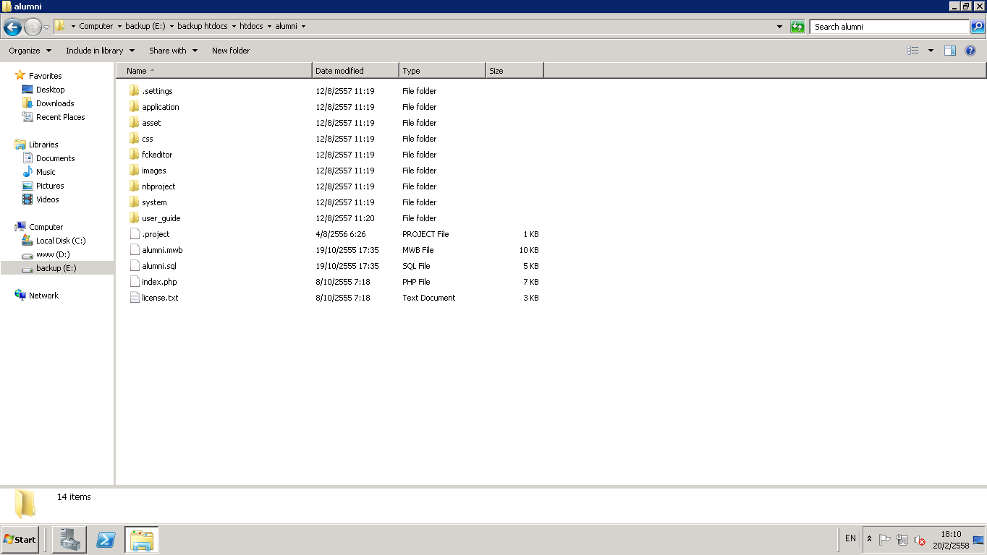
PM.1 Project Planning
การควบคุม version ในโครงการ (Backup)
Hard Copy (Backup)
GitHub

Slide 11
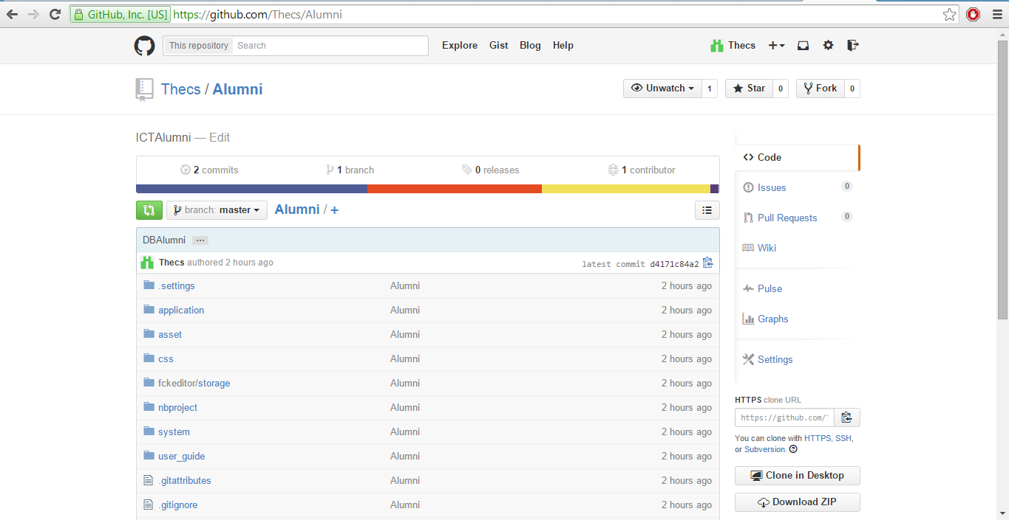
PM.1 Project Planning
การควบคุม version ในโครงการ (GitHub)

Slide 12
PM.2 Project Plan Execution
ขั้นตอนการดำเนินงาน
ใช้วิธีการนัดประชุมเพื่อรายงานผลและติดตามความก้าวหน้าของโครงการ ระหว่างทีมที่เสนอความต้องการและทีมงานที่พัฒนาระบบ โดยบันทึกการประชุมด้วยแบบฟอร์ม (ICT_RMS02.docx)
เมื่อมีการเปลี่ยนแปลงระบบหลังการประชุม จะใช้แบบร้องขอการเปลี่ยนแปลงซอฟต์แวร์ (ICT_RMS04.docx) เพื่อบันทึกการเปลี่ยนแปลงความต้องการของระบบ
หลักฐานประกอบ
บันทึกการประชุม [ICT_RMS02.docx]
แบบร้องขอการเปลี่ยนแปลงซอฟต์แวร์ [ICT_RMS04.docx]

Slide 13
PM.3 Project Assessment and Control
ขั้นตอนการดำเนินงาน
ตรวจสอบความก้าวหน้าของการดำเนินโครงการ โดยเปรียบเทียบกับแผนการดำเนินงาน (Gantt Chart) โดยบันทึกการตรวจสอบด้วยแบบฟอร์ม (ICT_RMS03.docx)
หากมีการรายงานปัญญาและอุปสรรค จะมีการบันทึกข้อมูลที่เกิดขึ้น และระบุวิธีการแก้ไขลงในแบบฟอร์มบันทึกการประชุม (ICT_RMS02.docx)
หลักฐานประกอบ
บันทึกการประชุม [ICT_RMS02.docx]
รายการตรวจสอบการดำเนินโครงการ [ICT_RMS03.docx]

Slide 14
PM.4 Project Closure
ขั้นตอนการดำเนินงาน
วิธีการส่งมอบงาน และการตรวจรับงาน
นำเสนอผลงานที่จัดทำ โดยตรวจสอบตามรายการตรวจสอบความต้องการซอฟต์แวร์(ICT_RMS05.docx)
ผลการตรวจสอบการดำเนินงานเมื่อเทียบกับแผน
ใช้วิธีการเปรียบเทียบความถูกต้องจากแผนการดำเนินงาน (Gantt Chart) และรายการตรวจสอบการดำเนินโครงการ (ICT_RMS03.docx)
วิธีการบำรุงรักษาซอฟต์แวร์
มีการระบุถึงขั้นตอนและการใช้งานระบบ เพื่อเป็นคู่มือให้ผู้ใช้ได้ศึกษาเพื่อทำให้ใช้งานได้อย่างถูกต้อง โดยใช้เอกสารการบำรุงซอฟต์แวร์(ICT_RMS09.docx)
มีการกำหนดกระบวนการเพื่อรองรับการเปลี่ยนแปลงระบบในอนาคต โดยใช้เอกสารการบำรุงซอฟต์แวร์(ICT_RMS09.docx)
หลักฐานประกอบ
รายการตรวจสอบการดำเนินโครงการ [ICT_RMS03.docx]
รายการตรวจสอบความต้องการซอฟต์แวร์ [ICT_RMS05.docx]
เอกสารการบำรุงซอฟต์แวร์ [ICT_RMS09.docx]

Slide 15
SI.1 Software Implementation Initiation
การมอบหมายงานในทีมพัฒนา
คณบดี : ผู้มีอำนาจสูงสุดตัดสินใจในโครงการ
นางสาวเมธยา ราชคมน์ : ผู้บริหารจัดการการดำเนินงานโครงการ
นายสัณห์ชัย หยีวิยม : ผู้สื่อสารความต้องการระหว่างทีมลูกค้าและทีมพัฒนา
นายวรินทร ซอกหอม : ผู้พัฒนาระบบที่ได้รับความต้องการจากผู้สื่อสารความต้องการ
ลูกค้า/Customer : ผู้นำเสนอความต้องของระบบ
ขั้นตอนการดำเนินงาน
การมอบหมายงานจะรับมอบโดยตรงจากที่ประชุม และผ่านการปรับปรุงความต้องการจาก BA และ Customer โดยจะมีผู้วิเคราะห์ ผู้พัฒนา และผู้ทดสอบระบบคนเดียว

Slide 16
SI.1 Software Implementation Initiation
เครื่องมือที่ต้องใช้ (infrastructure)
Hardware
คอมพิวเตอร์แม่ข่าย Server มีหน่วยประมวลผลกลาง (CPU) แบบ 6 แกนหลัก (6 core) หรือดีกว่า สำหรับคอมพิวเตอร์แม่ข่าย (Server) โดยเฉพาะและมีความเร็วสัญญาณนาฬิกาไม่น้อยกว่า 2.0 GHz จำนวนไม่น้อย กว่า 1 หน่วย
มีหน่วยจัดเก็บข้อมูล (Hard Disk) ชนิด SCSI หรือ SAS หรือ SATA ที่มีความเร็วรอบไม่น้อยกว่า 7,200 รอบต่อนาที และมีขนาดความจุไม่น้อยกว่า 40 GB จำนวนไม่น้อยกว่า 1 หน่วย
มีหน่วยความจำหลัก (RAM) ชนิด ECC DDR3 หรือดีกว่า มีขนาดไม่น้อยกว่า 6 GB
มีช่องเชื่อมต่อระบบเครือข่าย (Network Interface) แบบ 10/100/1000 Base-T หรือดีกว่า จำนวนไม่น้อยกว่า 1 ช่อง
Software
ระบบปฏิบัติการ Microsoft Windows Server 2008 R2 หรือมากกว่า หรือเทียบเท่า
โปรแกรมจัดทำเอกสาร Microsoft Word หรือเทียบเท่า
โปรแกรมพัฒนาระบบ (Web Editor)
โปรแกรม Web Server เพื่อจำลองระบบเครือข่ายภายในและการทำงานของเว็บไซต์
โปรแกรมเว็บบราวเซอร์ เพื่อการทำงานของเว็บไซต์และทดสอบการทำงานของระบบที่พัฒนาขึ้น
หลักฐานประกอบ
รายงานการวางแผนโครงการ [ICT_RMS01.docx]

Slide 17
SI.2 Software Requirement Analysis
ขั้นตอนการดำเนินงาน
นัดประชุมเพื่อรวบรวม วิเคราะห์ และความต้องการจาก Customer และ BA
หลักฐานประกอบ
รายการตรวจสอบความต้องการซอฟต์แวร์ [ICT_RMS05.docx]

Slide 18
SI.3 Software Architectural and Detailed Design
ขั้นตอนการดำเนินงาน
วิเคราะห์และออกแบบระบบจากความต้องการที่ได้ ในรูปแบบของแผนภาพ Use case และแผนภาพ Activities
วิเคราะห์และออกแบบโครงสร้างข้อมูล ในรูปแบบของแผนภาพ ER Diagram
มีการสร้างลิงค์ความสัมพันธ์ระหว่างความต้องการที่ได้กับแผนภาพเพื่อตรวจสอบความถูกต้องและครบถ้วนของความต้องการโดยใช้เอกสารการตามรอยซอฟต์แวร์ (ICT_RMS07.xlsx)
หลักฐานประกอบ
เอกสารการออกแบบซอฟต์แวร์ [ICT_RMS06.docx]
เอกสารการตามรอยซอฟต์แวร์ [ICT_RMS07.xlsx]

Slide 19
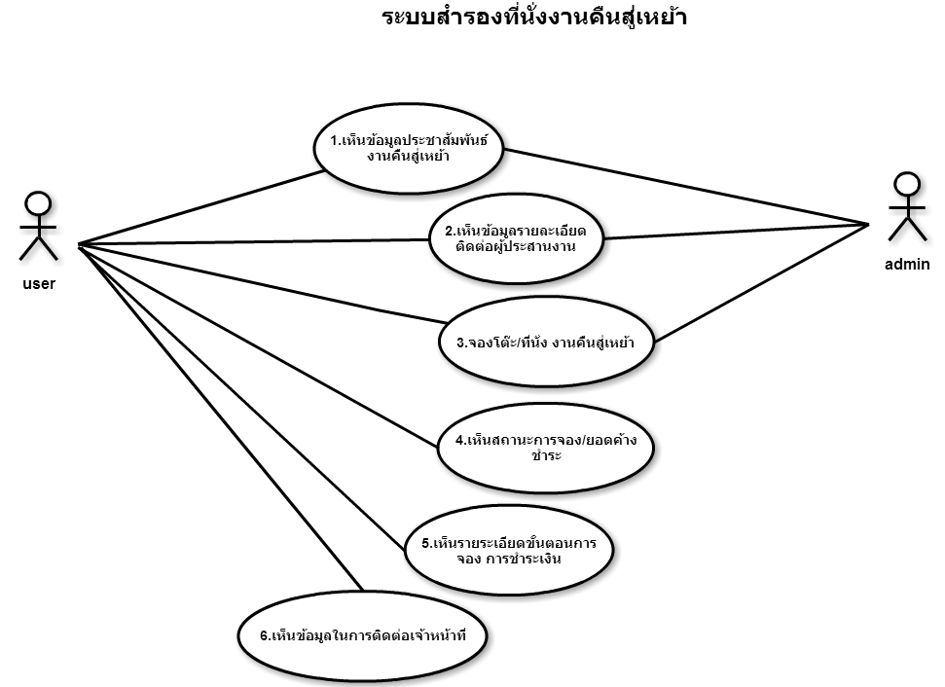
SI.3 Software Architectural and Detailed Design
Use Case Diagram

Slide 20
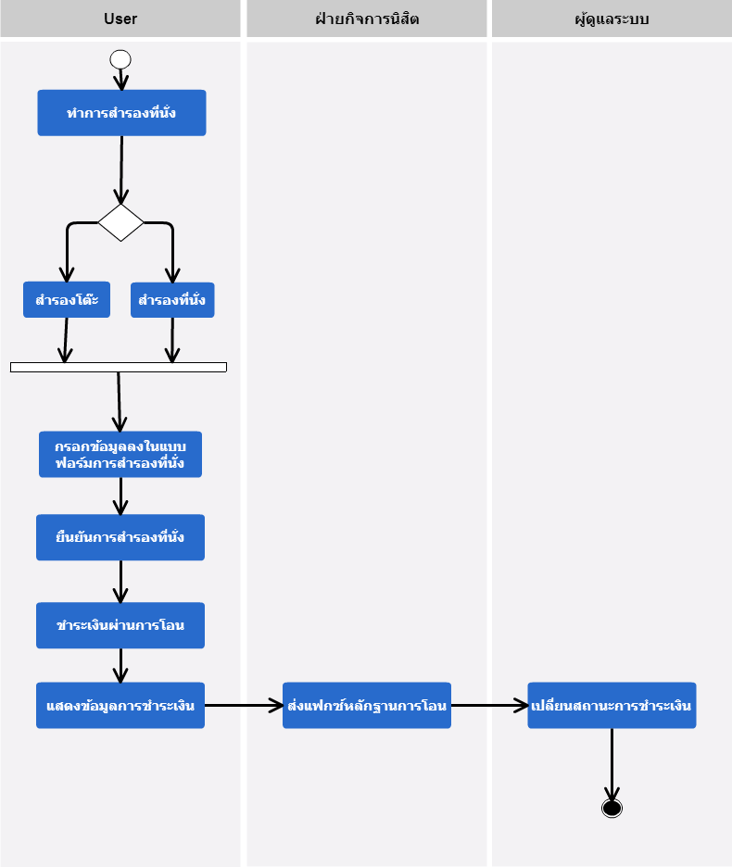
SI.3 Software Architectural and Detailed Design
Activity Diagram

Slide 21
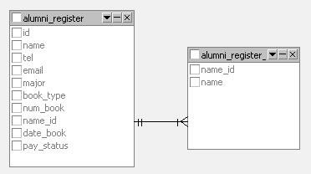
SI.3 Software Architectural and Detailed Design
ER Diagram

Slide 22
SI.4 Software Construction
ขั้นตอนการดำเนินงาน
ผู้พัฒนา 1 คน : นายวรินทร ซอกหอม
เมื่อพัฒนา Function ใดๆ จากความต้องการเสร็จแล้วจะทดสอบการทำงานโปรแกรมทันที และตรวจสอบความต้องการโดยผู้พัฒนาเอง
มีการสร้างความสัมพันธ์ของ Function โดยใช้เอกสารการตามรอยซอฟต์แวร์ (ICT_RMS07.xlsx)
หลักฐานประกอบ
เอกสารการตามรอยซอฟต์แวร์ [ICT_RMS07.xlsx]

Slide 23
SI.5 Software Integration and Tests
ขั้นตอนการดำเนินงาน
ใช้วิธีการทดสอบในระดับ System Testing โดยใช้วิธีการสร้างกรณีทดสอบแบบ Functional Testing
มีการสร้างความสัมพันธ์ของ Function โดยใช้เอกสารการตามรอยซอฟต์แวร์ (ICT_RMS07.xlsx)
มีการรายงานผลการทดสอบลงในรายการกรณีทดสอบ (ICT_RMS08.docx)
หลักฐานประกอบ
เอกสารการตามรอยซอฟต์แวร์ [ICT_RMS07.xlsx]
รายการกรณีทดสอบ [ICT_RMS08.docx]

Slide 24
SI.6 Software Delivery
ขั้นตอนการดำเนินงาน
วิธีการส่งมอบงาน และการตรวจรับงาน
นำเสนอผลงานที่จัดทำ และเข้าสู่กระบวนการตรวจสอบตามรายการตรวจสอบความต้องการซอฟต์แวร์ด้วยรายการตรวจสอบความต้องการซอฟต์แวร์ (ICT_RMS05.docx)
วิธีการบำรุงรักษาซอฟต์แวร์
มีการระบุวิธีการติดตั้ง รายละเอียดอุปกรณ์ที่ต้องการ และการนำระบบไปใช้งานในเรื่องของ Coding Standard ซึ่งมีมาตรฐานที่คล้ายกัน โดยบันทึกในเอกสารการบำรุงซอฟต์แวร์ (ICT_RMS09.docx)
หลักฐานประกอบ
รายการตรวจสอบความต้องการซอฟต์แวร์ [ICT_RMS05.docx]
เอกสารการบำรุงซอฟต์แวร์ [ICT_RMS09.docx]

Slide 25
ปัญหาและอุปสรรคในการดำเนินการ
การนำเสนอความต้องการระบบของลูกค้าสรุปได้ยาก เนื่องจากมีผู้เสนอความต้องการจำนวนมาก และใช้การสื่อสารไม่ตรงกัน
ถูกขัดจังหวะด้วยภาระงานด้านอื่น ที่เร่งด่วนกว่าทำให้การปฏิบัติงานไม่ดำเนินไปตามแผนที่วางไว้
เทคโนโลยีที่ช่วยในการสำรอง Source Code ที่พัฒนาเพิ่งมีการนำเข้ามาใช้ในระบบภายหลัง ทำให้ไม่สามารถนำมาช่วยในการปฏิบัติงานได้อย่างเต็มประสิทธิภาพ

